Slide 1
K-Digital Training
에티버스러닝
프로젝트G
TEAM 4조 (공공팀)
김재민, 박경준

Slide 2
목차
01. 개요
02. 팀 구성 및 역할
03. 수행 절차 및 방법
04. 수행 결과
05. 자체 평가 의견

Slide 3

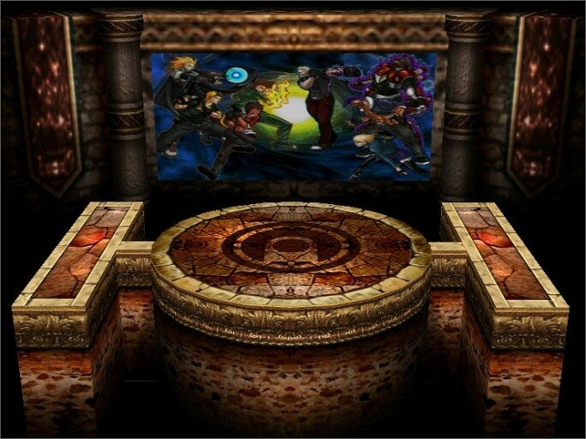
01
개요
▶
게임 컨셉 및 선정 이유

Slide 4
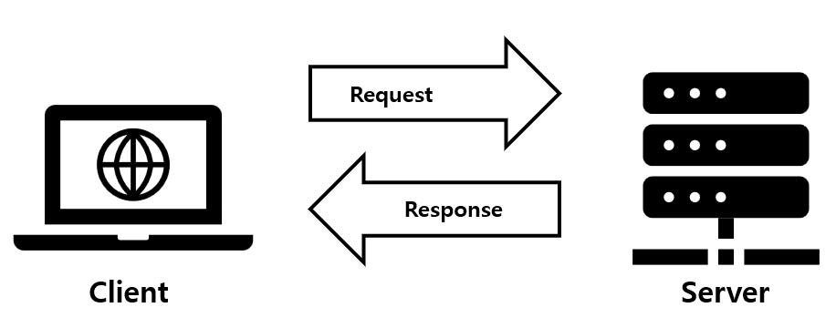
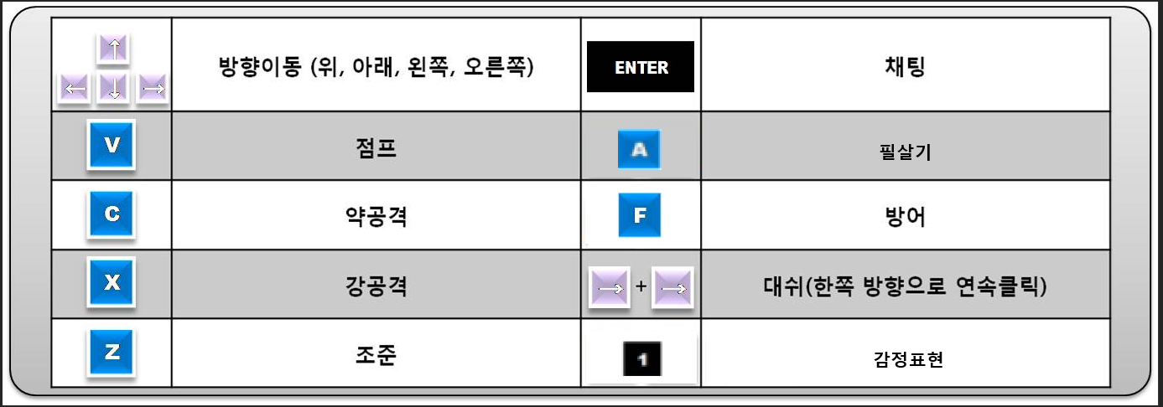
01
개요
▶
개발 목표
1. 멀티플레이
2. 조작 시스템

Slide 5
02
팀 구성 및 역할
이름 | 역할 | 담당 업무
김재민 | 팀장 | ▶ 모든 Level/Widget 기능 구현 및 디자인 ▶ Hp/채팅/Session 등 멀티플레이 기능 구현
박경준 | 팀장 | ▶ 캐릭터 애니메이션/효과음/이펙트 ▶ 애니메이션 멀티 기능 구현

Slide 6
03
수행 절차 및 방법
구분 | 기간 | 활동 | 비고
사전 기획 | ▶ 8/5(월) ~ 8/7(수) | ▶ 프로젝트 기획 및 주제 선정 | ▶ 아이디어 선정
구조 설계 | ▶ 8/8(목) ~ 8/9(금) | ▶ 역할 선정 | ▶
​기능 추가 | ▶ 8/9(금) ~ 8/28(수) | ▶ 게임 구조 설계 | ▶
서비스 구축 | ▶ 8/29(목) ~ 8/30(금) | ▶버그 수정 / 디테일 추가 | ▶
총 개발기간 | ▶ 8/5(월) ~ 8/30(금)(총 4주) | - | -

Slide 7
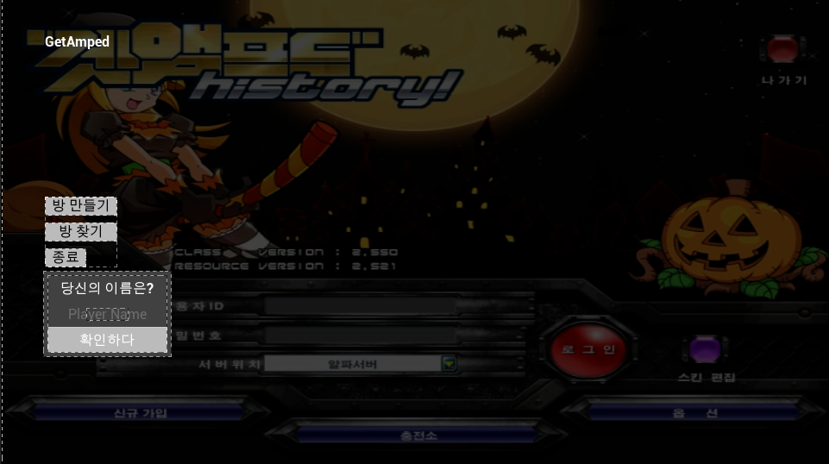
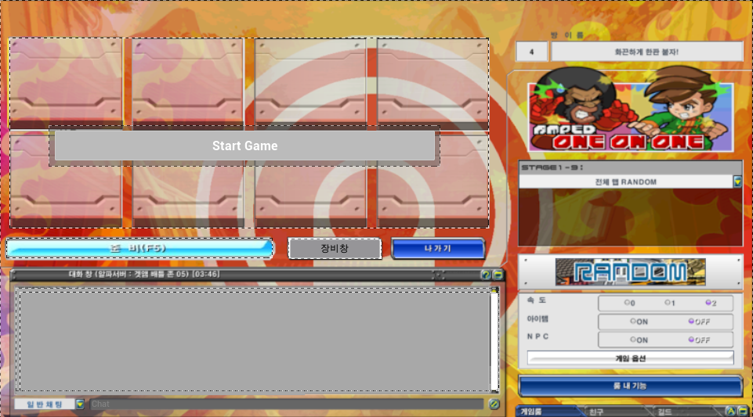
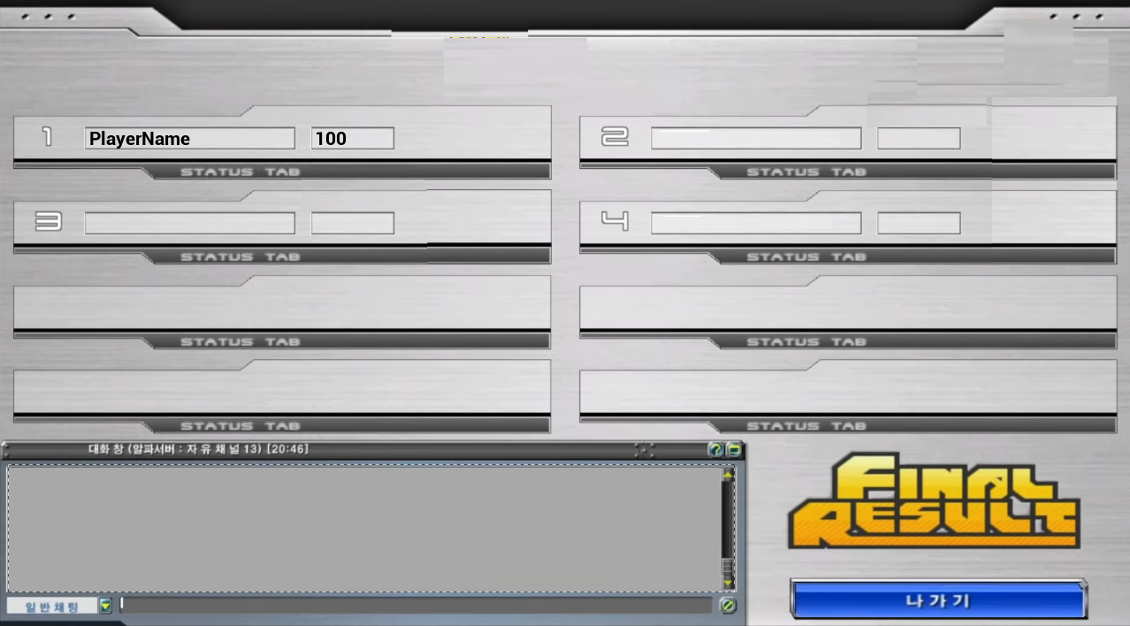
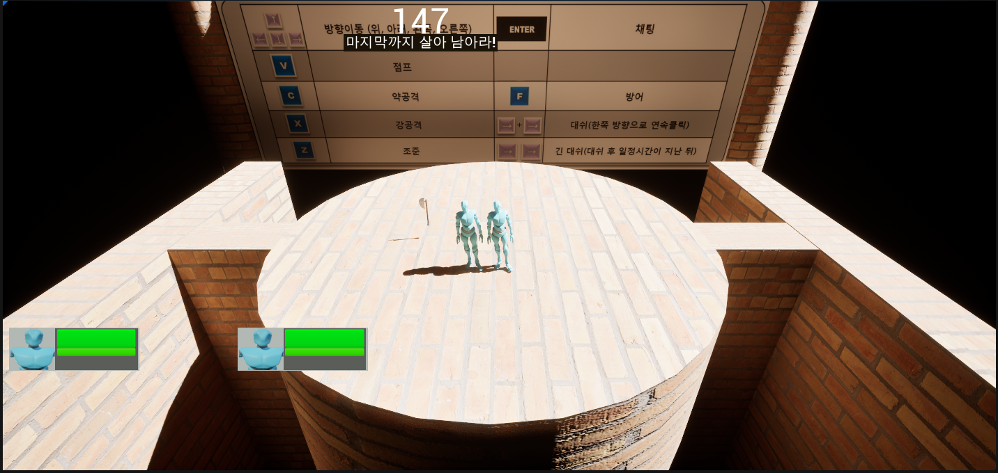
04
수행 결과
결과 제시 1. Level Flow
Main Level
Lobby Level
End Level
Ingame Level

Slide 8
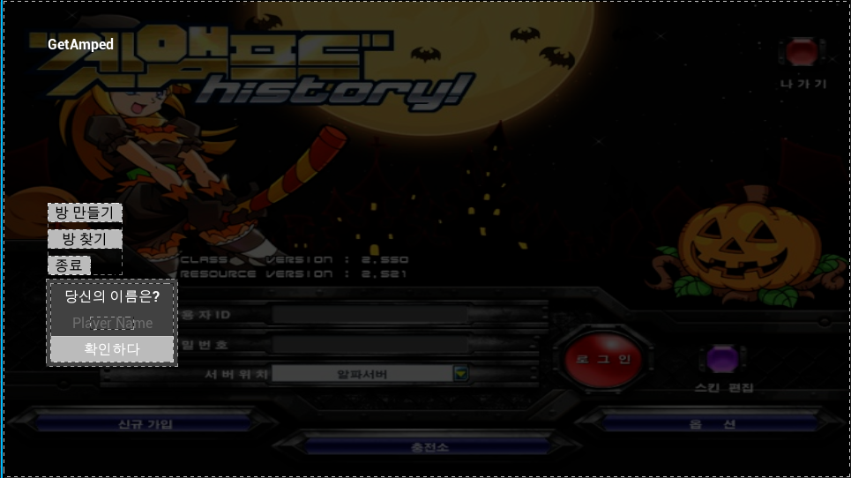
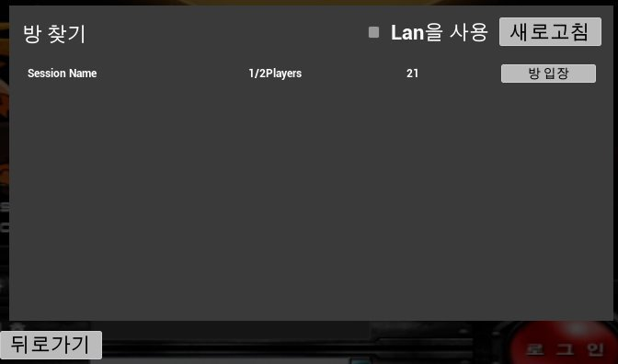
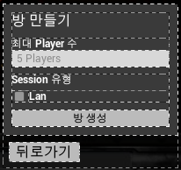
04
수행 결과
결과 제시 2. Main Level

Slide 9
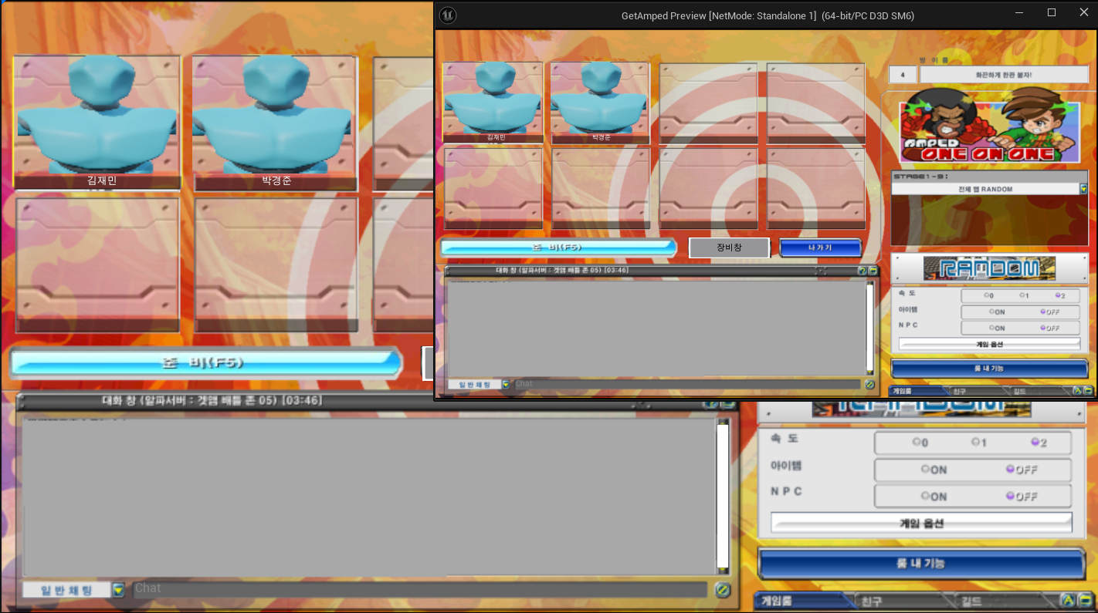
04
수행 결과
Main에서 설정한 이름 표시
결과 제시 3-1. Lobby Level
▶

Slide 10
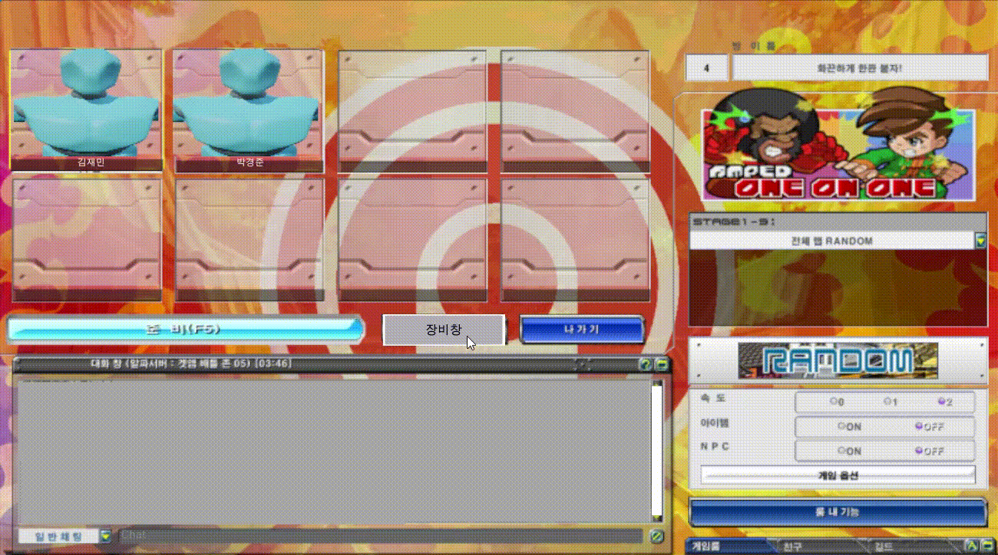
04
수행 결과
장비창에서 선택한 스킨으로 적용
결과 제시 3-2. Lobby Level
▶

Slide 11
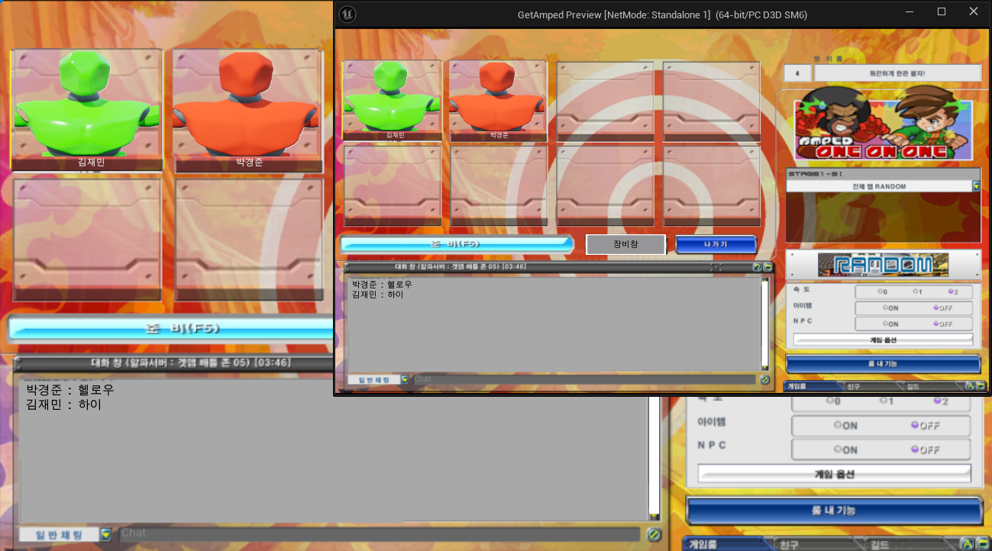
04
수행 결과
채팅 입력 시 이름과 텍스트 표시
결과 제시 3-3. Lobby Level

Slide 12
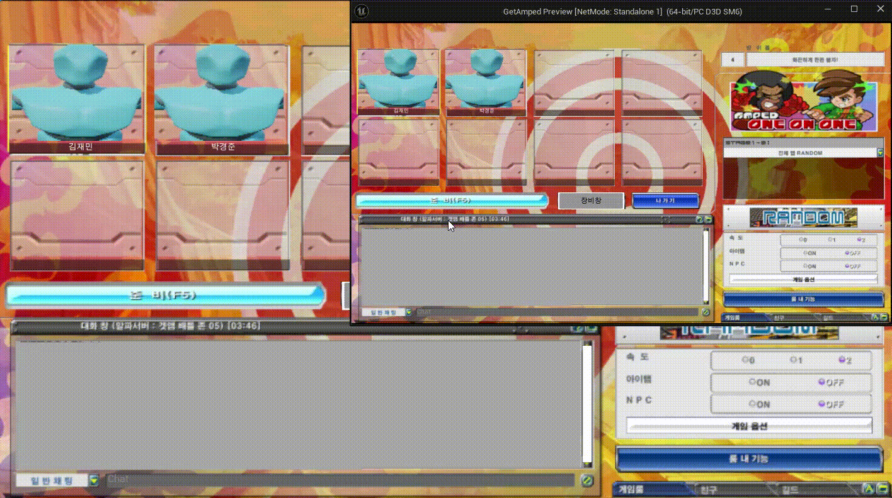
04
수행 결과
모든 클라이언트가 준비 시 서버에게 시작 버튼 표시
결과 제시 3-4. Lobby Level
▶

Slide 13
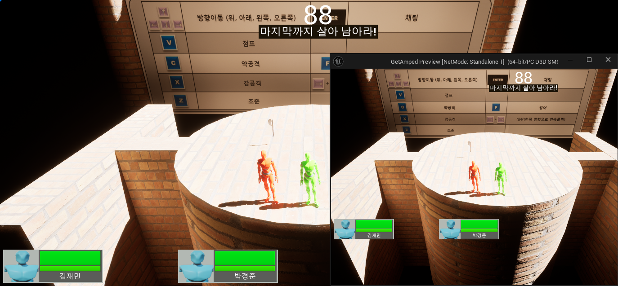
04
수행 결과
​각자 선택한 스킨으로 적용
결과 제시 4-1. Ingame Level

Slide 14
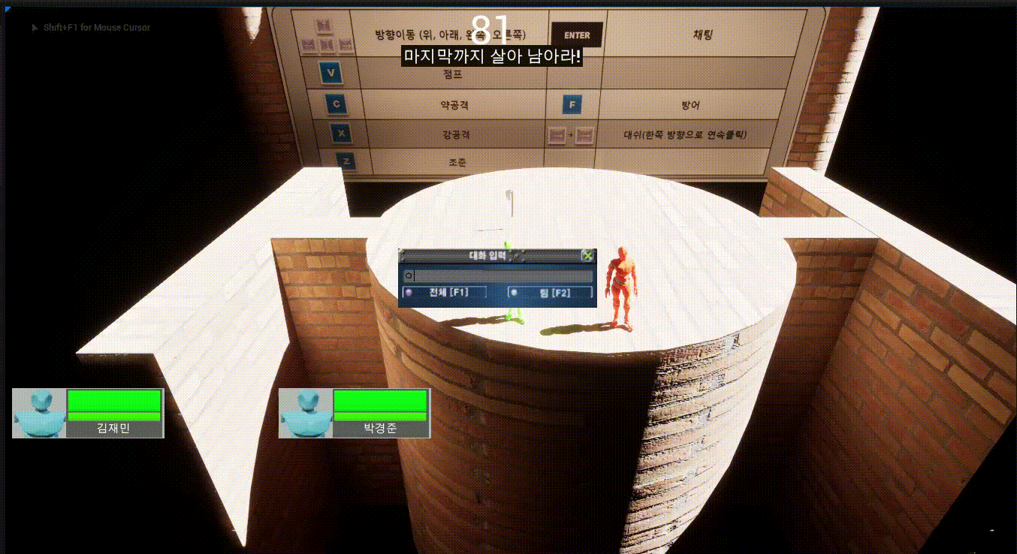
04
수행 결과
​인게임 채팅
결과 제시 4-2. Ingame Level

Slide 15
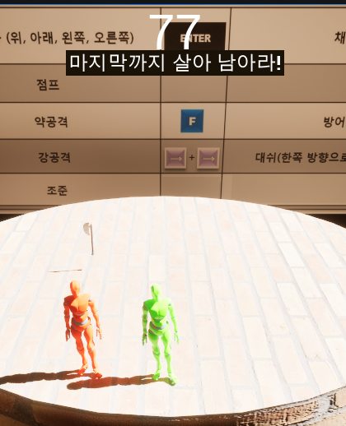
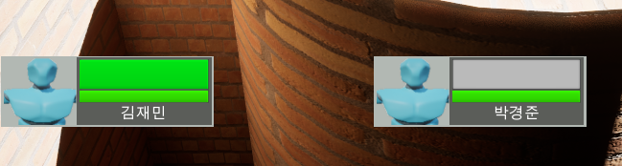
04
수행 결과
​게임 종료
결과 제시 4-3. Ingame Level
​남은 시간이 0이 되면 End Level로 이동.
​한 명을 제외한 모든 Player의 Hp가
0이 되면 End Level로 이동.

Slide 16
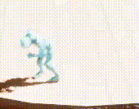
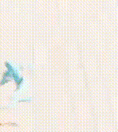
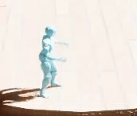
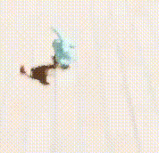
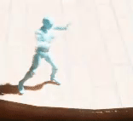
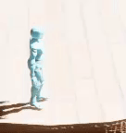
04
수행 결과
인게임 조작 (맨손)
결과 제시 4-4. Ingame Level
X(강 공격):
V + X (점프 + 강 공격):
C​(약 공격):
V + C (점프 + 약 공격):
A(필살기) :
F (방어):

Slide 17
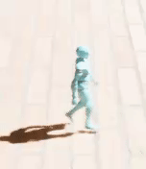
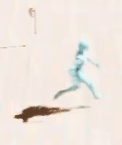
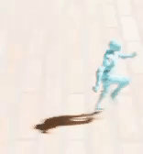
04
수행 결과
​인게임 조작 (대쉬)
결과 제시 4-4. Ingame Level
← + ←(대쉬):
← + ← + C
(대쉬 + 약 공격)
← + ← + X
(대쉬 + 강 공격)

Slide 18
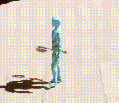
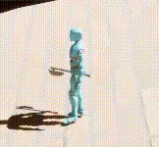
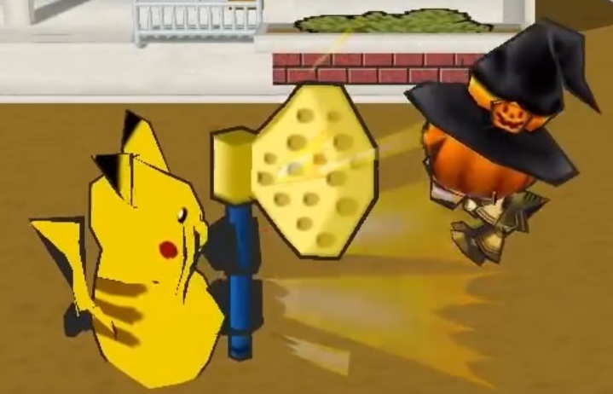
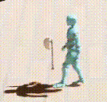
C​ (줍기):
04
수행 결과
​인게임 조작 (무기)
결과 제시 4-4. Ingame Level
X (던지기):
C​ (공격):
무기와 겹친 상태로 C (줍기):

Slide 19
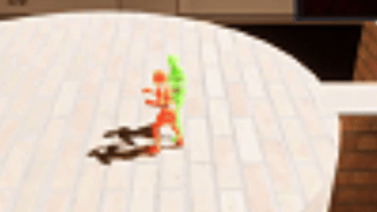
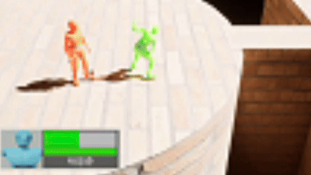
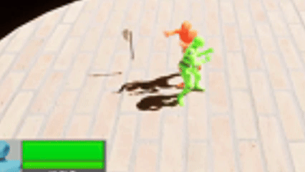
04
C​ (줍기):
수행 결과
캐릭터 피격
결과 제시 4-5. Ingame Level
일반 피격
띄워짐
사망

Slide 20
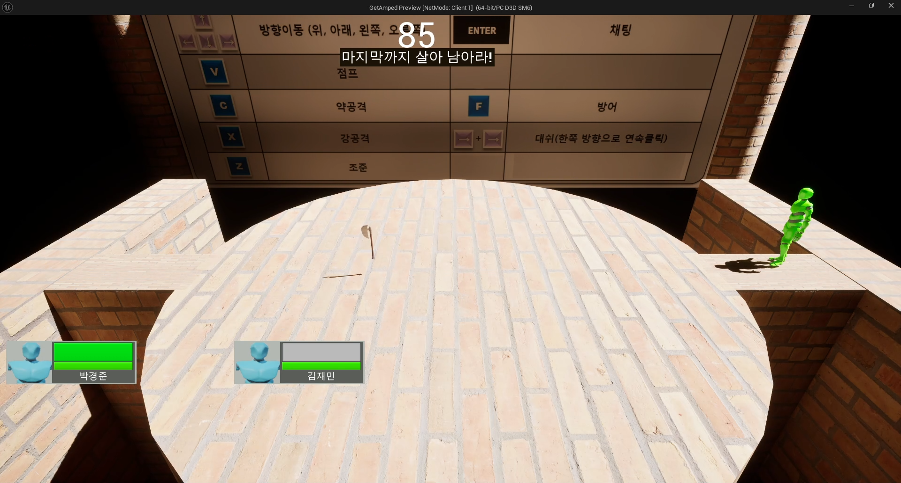
C​ (줍기):
04
수행 결과
​인게임 조작 (관전자)
결과 제시 4-6. Ingame Level

Slide 21
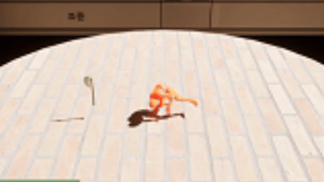
C​ (줍기):
04
수행 결과
​인게임 조작 (감정표현)
결과 제시 4-7. Ingame Level

Slide 22
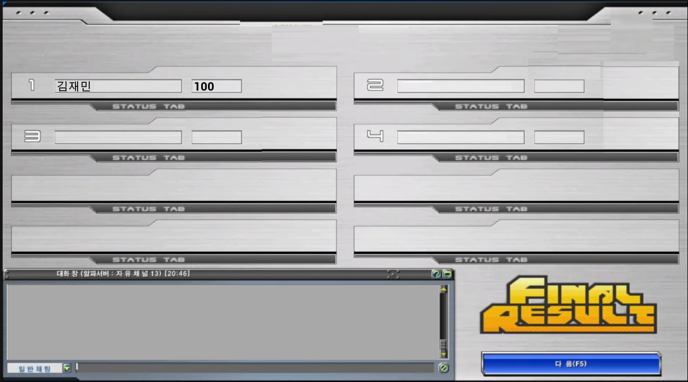
04
수행 결과
결과창
결과 제시 5. End Level

Slide 23
04
프로젝트 수행 결과
결과 제시 6. 시연 동영상
https://youtu.be/EwTzuBHsIEs?si=uCb-Ibq5wMJEfbBi

Slide 24
05
자체 평가 의견
김재민 개인 평가 : 기획의도인 "기존 기능 + 그래픽 향상된 겟앰프드를 만들기"를 완벽하게 해내고 싶었으나 3명 기준으로 정한 계획이었기에 완벽하게 구현하지 못해서 아쉬움. 또, 서버만/클라이언트만/서버, 클라이언트 둘 다에서 동작하는 코드를 분리해서 설계하는 과정이 어려웠음. 이를 해결하기 위해 처음부터 기능을 설계하는 것이 아닌, 디버깅을 통해 잘 작동이 되는지 먼저 확인을 하고, 기능을 설계하였음.
박경준 개인 평가 : 스켈레탈 메시를 직접 만든 게 아니라 가져온 에셋이라 메시의 루트가 Spine이 아닌 Hip으로 잡혀있어 수정을 시도해보았지만 되지않아 일일이 모션을 직접 조정하느라 시간이 오래걸리고 결과적으로도 만족스러운 결과물이 나오지도 못했음. 만약 스켈레탈 메시를 수정할 줄 알거나, 직접 만들었다면 지금보다 훨씬 나은 결과물이 나왔을 것임.

